Slide 1

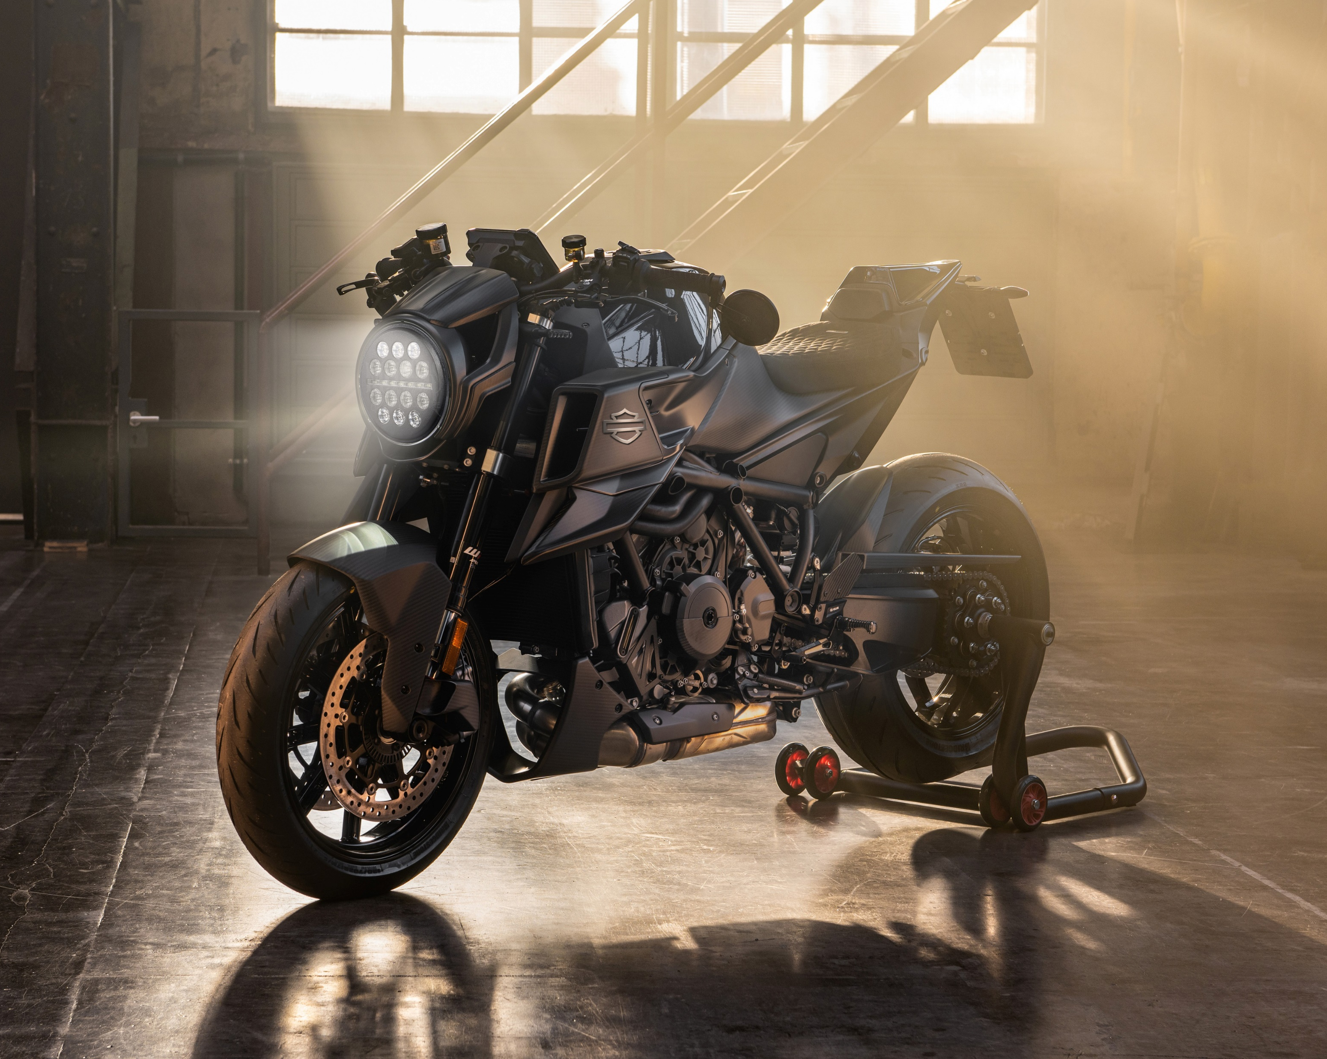
COSTUMER JOURNEY
Harley Davidson Aaron, Florin, Dennis, Tamino

Slide 2
AGENDA
Harley Davidson
01
02
03
04
05
Zieldefinition
Zielgruppe
Consumer Touchpoints
Costumer Journey
Kommunikationskampagne
MeisterA, WiederwaldT, EibelF, MandlehrD

Slide 3
ZIELDEFINITION
Ökonomische
Mit Hilfe der neuen Zielgruppengewinnung wird sich der Verkauf des neuen Modells um 30% erhöhen.
Das Social-Media-Engagement wird sich um 40% vergrößern, da die neue Zielgruppe vermehrt auf Social Media aktiv ist.
Im Markt der Naked Bikes streben wir einen Marktanteil von etwa 20% an.
Psychologische:
Mit Hilfe des neuen Modells wird das Image optisch jünger wirken und eine jüngere Zielgruppe ansprechen.
Das neue Modell wird in der Einsteigerkategorie der Naked Bikes einen starken Bekanntheitsgrad erlangen.
Neue Kunden werden hinzugewonnen, da Harley einen vollkommen anderen Ansatz verfolgt.
MeisterA, WiederwaldT, EibelF, MandlehrD
03

Slide 4



ZIELGRUPPE
Sophia
Weber
Tobias
Müller
Lucas Schuster
Alter: 21 Jahre
Beruf: Grafikdesign-Studentin
Interessen: Abenteuer, Reisen, Design, Lifestyle
Alter: 26 Jahre
Beruf: Software-entwickler
Interessen: Motorradsport, Abenteuer, Freiheit,
Geschwin-digkeit, Customizing
Alter: 18 Jahre
Beruf: Mechaniker-lehrling
Interessen: Motorräder, Mechanik, Abenteuer,
Freiheit, Musik
MeisterA, WiederwaldT, EibelF, MandlehrD
18 bis 25 Jahren
Hervorragend für Einsteiger
04
Notes:
Zielgruppe Unsere Zielgruppe besteht hauptsächlich aus jungen Menschen im Alter von 18 bis 25 Jahren. Das Harley Davidson Sportster X Motorrad wurde speziell für Einsteiger im Alter von 18 Jahren entwickelt. Es bietet die ideale Kombination aus Leistung und Anpassungsfähigkeit, da es sowohl für den A1-Führerschein (35 kW) als auch für den A-Führerschein zugelassen ist. Die Möglichkeit, das Motorrad zu drosseln, macht es besonders attraktiv für Fahrer, die ihre ersten Erfahrungen auf zwei Rädern sammeln möchten. Mit der Flexibilität, das Motorrad sowohl mit dem A1- als auch dem A-Schein zu fahren, bietet die Sportster X eine aufregende Option für junge Fahrer auf ihrem Weg in die Welt des Motorradfahrens. Links daneben haben wir einige Bespiele/Personas aufgelistet, um unsere Zielgruppe grafisch darzustellen.

Slide 5
CONSUMER TOUCHPOINTS
Vor Transaktion
Während Transaktion
Nach Transaktion
Event
Filiale
Kundenberatung
Während
Vor
Nach
MeisterA, WiederwaldT, EibelF, MandlehrD
Social Media
Online Konfigurator
Bewertungs-
möglichkeiten
Community
05
Notes:
Consumer Touchpoints Consumer Touchpoints sind die verschiedenen Berührungspunkte, an denen Verbraucher mit einer Marke in Kontakt kommen, sei es durch Werbung, Social Media, Kundenservice oder den tatsächlichen Kaufprozess. Diese Touchpoints beeinflussen die Gesamterfahrung des Verbrauchers und prägen deren Wahrnehmung der Marke. Für die Consumer Touchpoints haben wir eine Grafik erstellt, die die einzelnen Stichworte grafisch darstellen. Hierfür haben wir die verschiedenen Touchpoints in 3 Kategorien aufgeteilt.

Slide 6
CONSUMER TOUCHPOINTS
Event
Vorteil
Social Media
Konfigurator
Bewerten
Community
MeisterA, WiederwaldT, EibelF, MandlehrD
06
Notes:
Consumer Touchpoints
Um die Interessenten zu einer Transaktion bewegen zu können, planen wir einen Event
auf welchem sie das neue Modell präsentiert bekommen. Auf dem Event darf das neue
Produkt dann sogar getestet werden und Probefahrten werden veranstaltet. Der Vorteil
hierbei ist, dass die Menschen das neue Bike mit einem positiven Erlebniss in Verbindung
bringen. Informiert über den Event und das neue Produkt generell werden die Interessenten
über Social Media. Sobald sie sich für den Kauf entschieden haben, stehen ihnen zwei
mögliche Touchpoints während der Transaktion zur Verfügung. Entweder designen sie
sich ihr eigenes Bike via einem Konfigurator auf der Website oder holen es sich direkt in
einer Filiale. Somit steht jeder Person ihre bevorzugte Veriante frei zur Verfügung. Nach
dem Kauf wird der Kunde aufgefordert den Service und in Zukunft auch das Produkt zu
bewerten um den Ruf und die Produktion der Firma noch weiter optimieren zu können. Da
nicht jeder Motorradfahrer zeitgleich Mechaniker sein kann, bieten wir ein Beratungsservice
für weitere Modifizierungen und Reparaturen an. Etwas, was Harley als Marke besonders
macht ist, dass die Community viel enger beieinander ist und man mit dem Kauf
des Bikes auch eine weitere Dazugehörigkeit finden kann.

Slide 7
COSTUMER JOURNEY
Harley Davidson
01 Awareness-Phase
MeisterA, WiederwaldT, EibelF, MandlehrD
02 Evaluations-Phase
03 Action-Phase
04 Use-Phase
05 Loyalty-Phase
07
Notes:
Costumer Journey
In der Costumer Journey gibt es 5 Phasen, die wir anschliessend genauer mit unseren Beispielen erläutern.

Slide 8
COSTUMER JOURNEY
01 Awareness-Phase
02 Evaluations-Phase
03 Action-Phase
MeisterA, WiederwaldT,
EibelF, MandlehrD
04 Use-Phase
Zweck: Bewusstsein für das neue sportliche Harley Modell schaffen.
Maßnahmen: Digitale Werbung, Influencer-Marketing, Social-Media-Teaser.
05 Loyalty-Phase
08
Notes:
Awareness-Phase
Zweck: Das Hauptanliegen besteht darin, die Aufmerksamkeit für das neu eingeführte sportliche Harley-Modell zu steigern.
Maßnahmen: Dies soll durch gezielte digitale Werbung, die Zusammenarbeit mit Influencern und ansprechende Social-Media-Teaser erreicht werden. Diese Maßnahmen sollen dazu beitragen, das Interesse potenzieller Kunden zu wecken und die Markenpräsenz effektiv zu stärken.

Slide 9
COSTUMER JOURNEY
01 Awareness-Phase
02 Evaluations-Phase
03 Action-Phase
04 Use-Phase
MeisterA, WiederwaldT,
EibelF, MandlehrD
05 Loyalty-Phase
Zweck: Interesse wecken und Details zum Motorrad teilen.
Maßnahmen: Probefahrten, Vergleiche mit Konkurrenzmodellen, detaillierte technische Spezifikationen. Veranstaltungen mit möglichen kurzen Probefahrten
09
Notes:
Evaluations Phase
Zweck: Das Hauptaugenmerk liegt darauf, Interesse für das Motorrad zu generieren und umfassende Details darüber zu vermitteln. Maßnahmen: Dies wird durch die Bereitstellung von Probefahrten, Vergleiche mit Konkurrenzmodellen sowie detaillierte technische Spezifikationen erreicht. Veranstaltungen, die kurze Probefahrten ermöglichen, dienen ebenfalls dazu, potenziellen Kunden eine direkte Erfahrung mit dem Motorrad zu ermöglichen.

Slide 10
COSTUMER JOURNEY
02 Evaluations-Phase
03 Action-Phase
04 Use-Phase
05 Loyalty-Phase
MeisterA, WiederwaldT,
EibelF, MandlehrD
Zweck: Potenzielle Käufer überzeugen und mit den Vorteilen vertraut machen.
Maßnahmen: Online-Konfigurator, Finanzierungsangebote, Gutschein Codes für Ausrüstung für Neufahrer.
10
Notes:
Action Phase
Zweck: Das Hauptziel besteht darin, potenzielle Käufer zu überzeugen und sie mit den Vorteilen des Produkts vertraut zu machen. Maßnahmen: Dies wird durch die Bereitstellung eines Online-Konfigurators, attraktive Finanzierungsangebote und Gutschein-Codes für Ausrüstung für Neufahrer erreicht. Diese Maßnahmen sollen Interessenten dazu ermutigen, das Produkt zu personalisieren, finanziell zugänglich zu machen und zusätzliche Anreize für den Kauf zu bieten.

Slide 11
COSTUMER JOURNEY
03 Action-Phase
04 Use-Phase
05 Loyalty-Phase
MeisterA, WiederwaldT,
EibelF, MandlehrD
Zweck: Den Kaufprozess erleichtern und Anreize für den Kauf bieten.
Maßnahmen: Guter Kundenservice (Beratung bei neuen Teilen/Modifizierung etc.) exklusive Veranstaltungen für Fahrer, enge Community
11
Notes:
Use Phase
Zweck: Das Hauptanliegen besteht darin, den Kaufprozess zu vereinfachen und Kaufanreize zu schaffen. Maßnahmen: Dies wird durch erstklassigen Kundenservice, der Beratung zu neuen Teilen und Modifikationen umfasst, sowie durch exklusive Veranstaltungen für Fahrer und die Schaffung einer engen Community erreicht. Diese Maßnahmen sollen Kundenbindung fördern und ein positives Umfeld schaffen, das den Kaufprozess unterstützt.

Slide 12
COSTUMER JOURNEY
04 Use-Phase
05 Loyalty-Phase
MeisterA, WiederwaldT,
EibelF, MandlehrD
Zweck: Die Kundenzufriedenheit steigern und für Wiederkauf motivieren bzw gute mund zu Mund Werbung machen.
Maßnahmen: Kundenservice (beratung Modifizierung etc.), exklusive Veranstaltungen für Fahrer (gibt es bereits).
12
Notes:
Loyalty Phase
Zweck: Der Hauptfokus liegt darauf, die Kundenzufriedenheit zu erhöhen, Kunden zur Wiederholung des Kaufs zu motivieren und positive Mund-zu-Mund-Werbung zu generieren.
Maßnahmen: Dies wird durch umfassenden Kundenservice, einschließlich Beratung zu Modifikationen, sowie bereits etablierte exklusive Veranstaltungen für Fahrer erreicht. Diese Maßnahmen sollen eine starke Kundenbindung fördern und positive Erfahrungen schaffen, die dazu beitragen, die Marke weiterzuempfehlen.

Slide 13
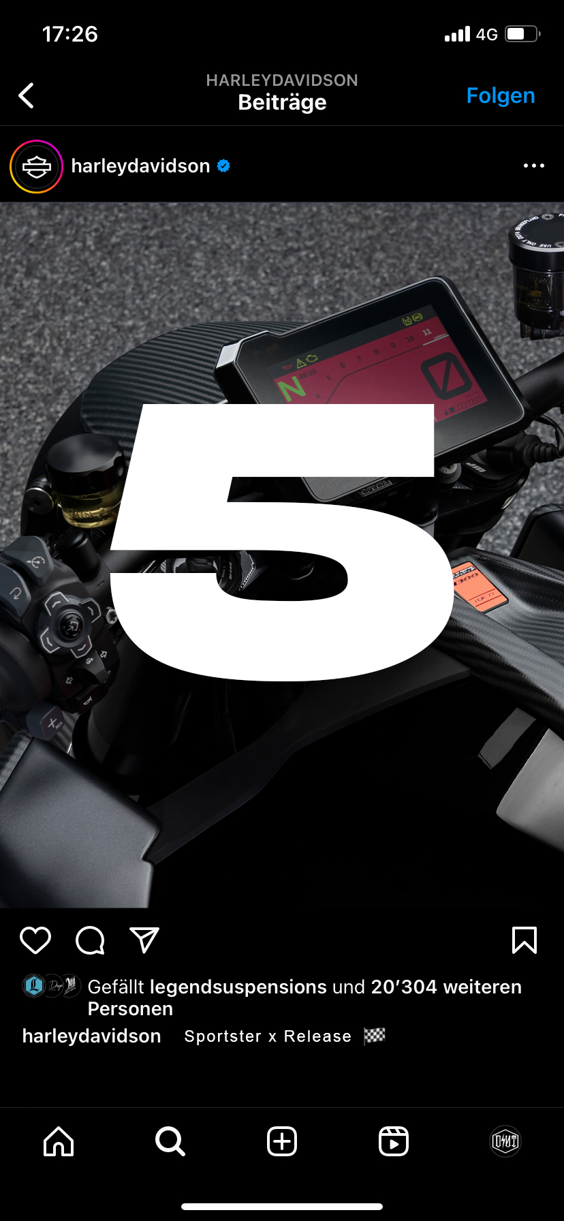
KOMMUNIKATIONSKAMPAGNE
TEASER POST
Instagram
5 Post insgesamt
MeisterA, WiederwaldT, EibelF, MandlehrD
13

Slide 14
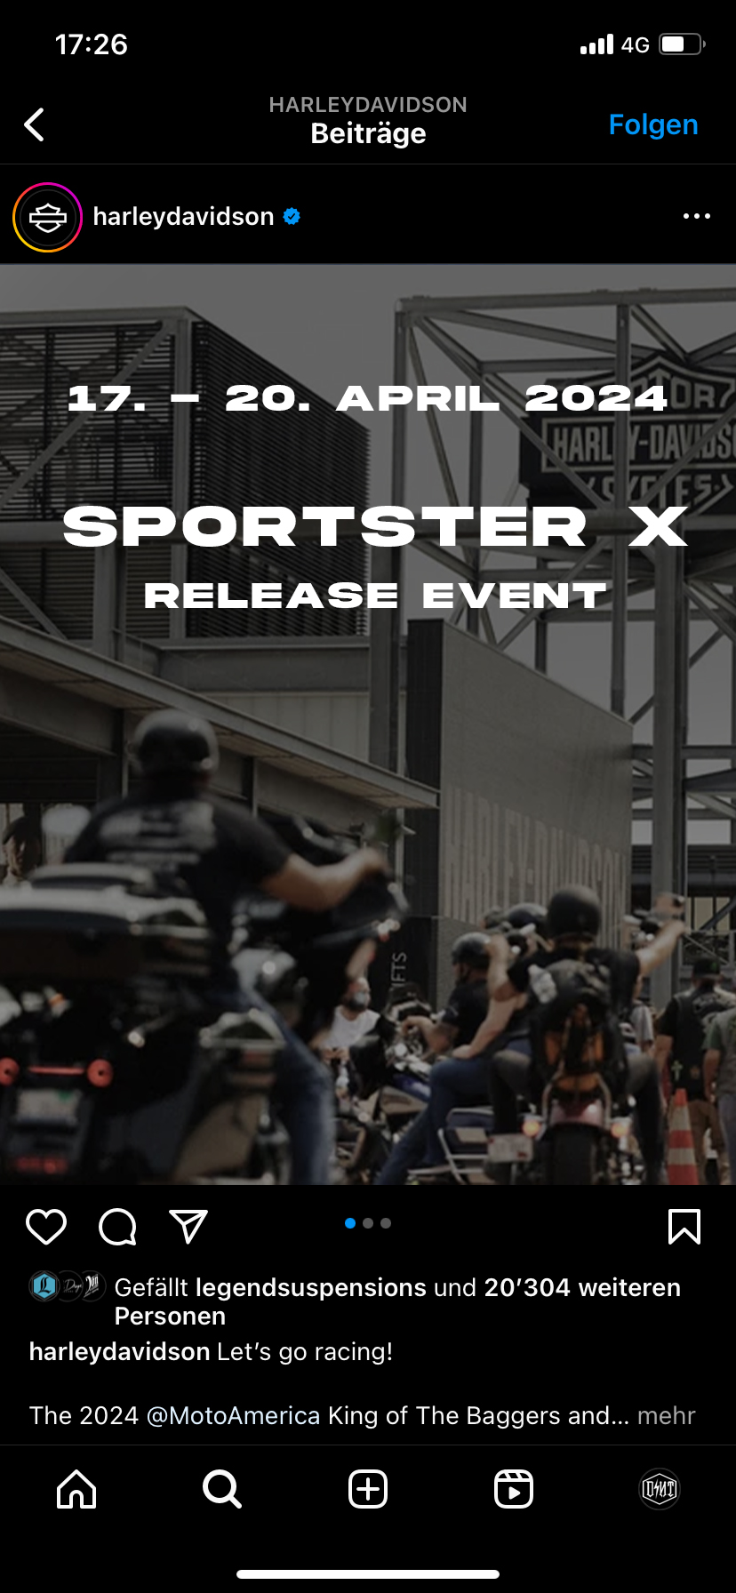
KOMMUNIKATIONSKAMPAGNE
EVENT POST
Instagram
Post 2 Wochen vor Event
MeisterA, WiederwaldT, EibelF, MandlehrD
13

Slide 15
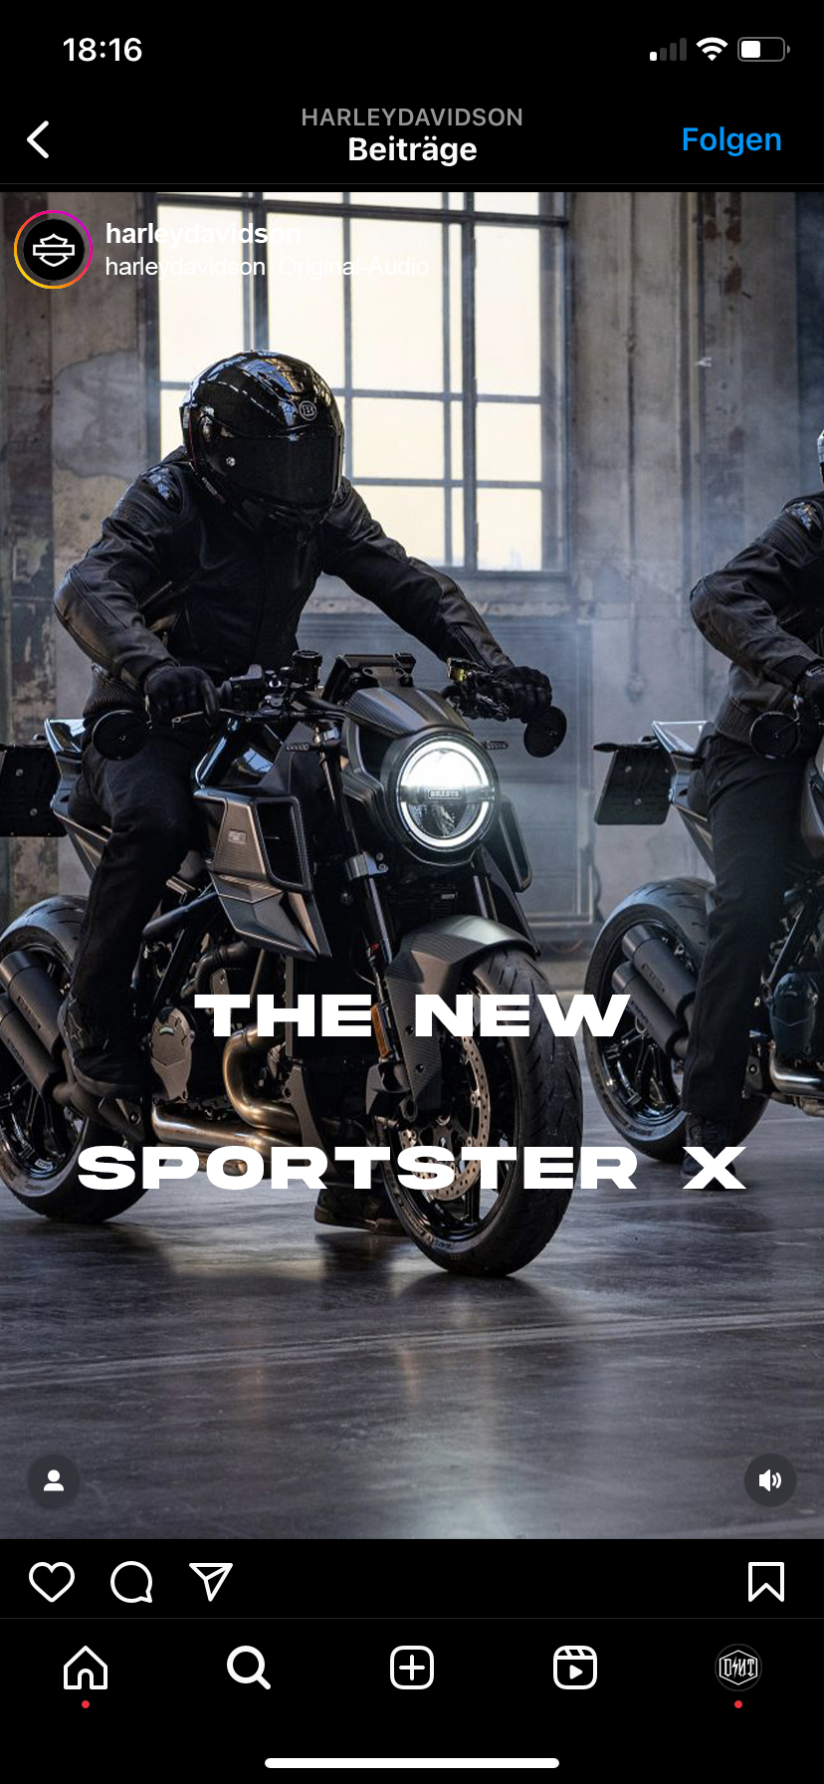
KOMMUNIKATIONSKAMPAGNE
RELEASE REEL
Instagram
Gepostet Datum (Release)
MeisterA, WiederwaldT, EibelF, MandlehrD
13

Slide 16
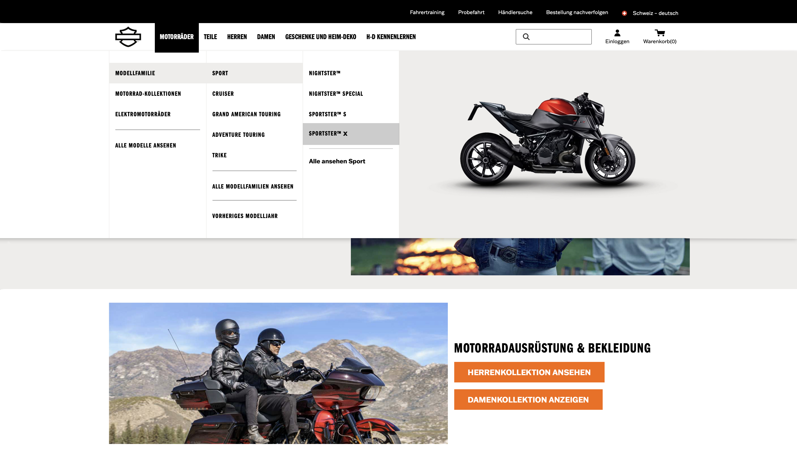
KOMMUNIKATIONSKAMPAGNE
WEBSITE
MeisterA, WiederwaldT, EibelF, MandlehrD
13

Slide 17
FRAGEN?
Harley Davidson
Aaron, Florin, Dennis, Tamino

Slide 18
HARLEY DAVIDSON

